Slide 1
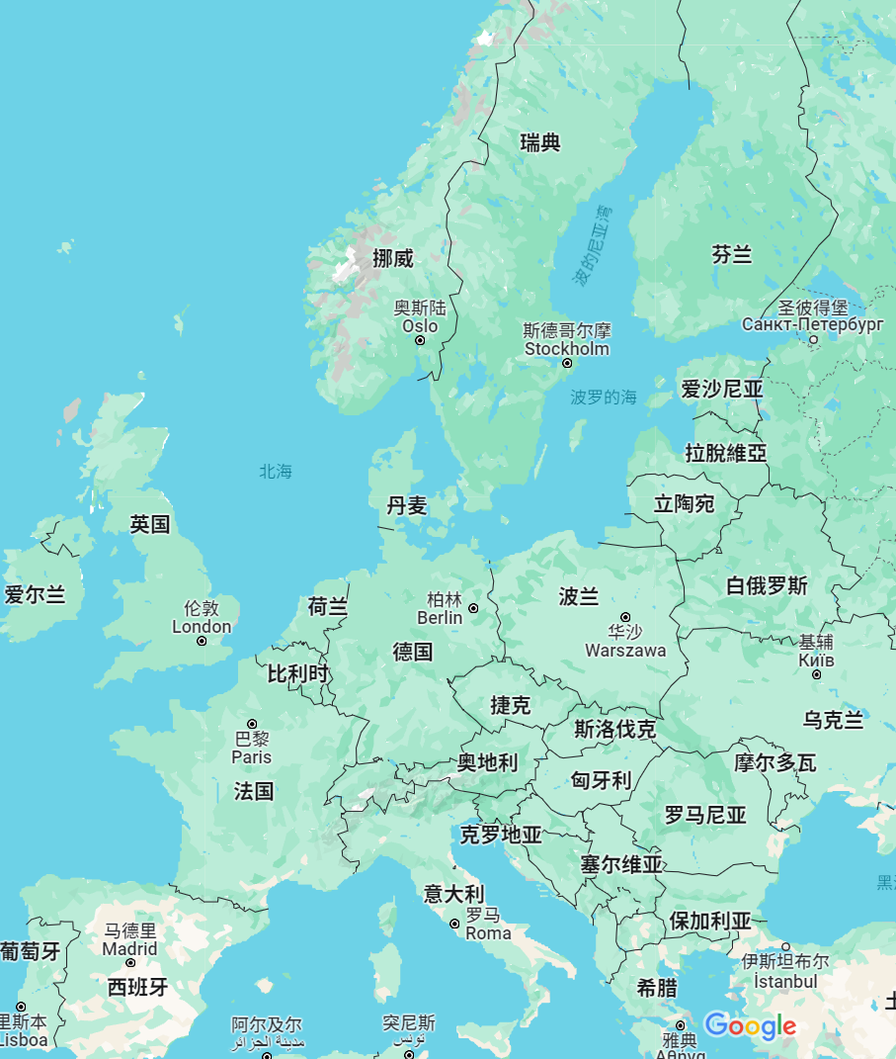

学海飞舟留学规划分享
江圣泽

Slide 2
01
个人bg
专业：数据科学与大数据技术
提交成绩：93.227/100 (3.915/4) 排名：2/113
(一般可以提交核心课程平均学分绩或全部课程平均学分绩，但一定要是加权的
根据申请学校要求提供成绩计算方法)
雅思：7（6.5） 无GRE
奖项：国奖一次（0.2%） 优秀学生标兵（0.3%） 和若干奖学金
科研：写了四段，其中三段很水（大创，美赛，大数据基础课设）
申请情况：
苏黎世联邦理工学院（ETH） 三个专业全拒（疑似10043）
瑞典皇家理工（KTH） 机器学习与应用数学 录取
洛桑联邦理工学院（EPFL） 数据科学 录取

Slide 3
02
为什么选择欧陆两年制授课型硕士
欧陆有少部分项目也为1或1.5年，接下来所讲的都是指两年制的
个人：
10043去不了美澳加
英港新授课型硕士时间太短（大部分1或1.5年），研究型硕士或博士不想科研，想读完硕士直接工作
不想读研究型硕士或博士的另一个原因：套磁太麻烦
对欧洲文化感兴趣，想增长见识
其他：
考研太难？ 欧陆学校比较多，愿意放低期望总有合适的
留学移民？ 就业政策相对宽松，但近年形势也不太好

Slide 4
03
欧陆优劣
优势：
北欧荷兰瑞士专业多为英语授课
年费用相对英港新较低
对留欧工作有一定帮助
方便旅游
劣势：
排名高的学校较少（当然排名不代表一切），回国认可度根据排名有限
部分地区治安堪忧（难民、小偷等），特别是大城市，农村反而安全
两年制授课型硕士通常课业压力较大，毕业可能需要更长时间
校园外的生活最好会当地语言，对留在当地进一步发展也有帮助
娱乐活动不如国内丰富（主要是没钱…）（换句话说利于修身养性？）

Slide 5
04
欧陆成本（一般情况）
欧陆很多学校为公立学校，整体来说学费较低，除了荷兰、北欧四国（前四行）等国家
表中单位为万，生活费标准：住宿条件中等，大部分情况吃食堂或者自己做饭，旅游少
国家地区 | 年学费 | 年生活费 | 年总成本
挪威 | 7.5 | 15-20 | 23-28
瑞典 | 8-12 | 15-20 | 23-32
丹麦 | 7-15 | 15-20 | 22-35
芬兰 | 7-15 | 10-15 | 17-30
荷兰 | 10-20 | 10-15 | 20-35
瑞士 | <3 | 15-20 | 18-23
比利时 | <5 | 10-15 | 15-20
法德意西 | <3 | 10-15 | 13-18
相比英美港新动辄四五十万的年费用，伟大无需多言

Slide 6
05
欧陆选校
选校主要针对理工科专业，相关的2024年QS前100见下表，括号内为名字+排名
排名仅供参考
国家地区 | 学校
瑞士 | 苏黎世联邦理工学院（ETH 7）、洛桑联邦理工学院（EPFL 36）、苏黎世大学（UZH 91）
荷兰 | 代尔夫特理工大学（TUD 47）、阿姆斯特丹大学（UvA 53）
德国 | 慕尼黑工业大学（TUM 37）、慕尼黑大学（LMU 排名第54）、海德堡大学（UAH 87）
法国 | 巴黎文理研究大学（PSL 24）、巴黎综合理工学院（EP 38）、索邦大学（Sorbonne 59）、巴黎萨克雷大学（UPSaclay 71）
瑞典 | 瑞典皇家理工大学（KTH 73）、隆德大学（LU 85）
比利时 | 鲁汶大学（Leuven 61）
其他 | 爱尔兰都柏林圣三一学院（TCD 81）
其他推荐：亚琛工业大学（德国）、CTH（瑞典）、DTU（丹麦）、奥胡斯（丹麦）、阿尔托（芬兰）、NTNU（挪威）、根特（比利时）、米兰理工（意大利）、埃因霍温（荷兰）等
此外：欧盟EIT项目（European Institute of innovation and technology）、欧盟EM项目（Erasmus Mundus），项目以理工科为主，需要去多个大学轮换学习，获得奖学金的几率大
以上学校、项目均为道听途说，不一定适合哈工大学生，请自行了解

Slide 7


05
欧陆选校
接下来将简单介绍法国、德国、瑞典的情况
所有信息均来源于B站up主Marcsims的专栏《欧陆（CS大类）留学指北》
其个人经历很有参考价值，有趣而且解释很详细，建议感兴趣的同学进一步了解

Slide 8

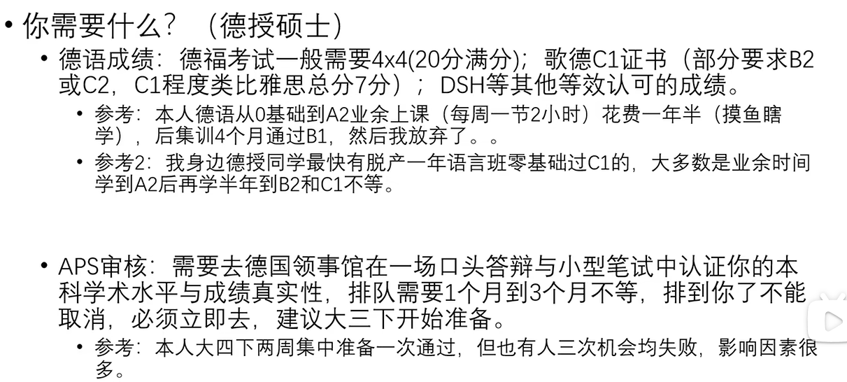
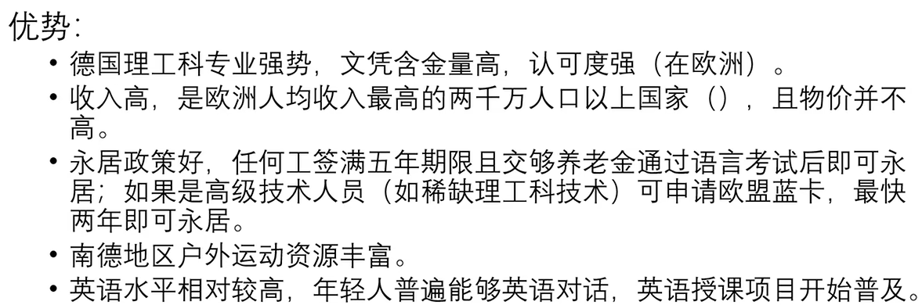

05
欧陆选校（德国）

Slide 9
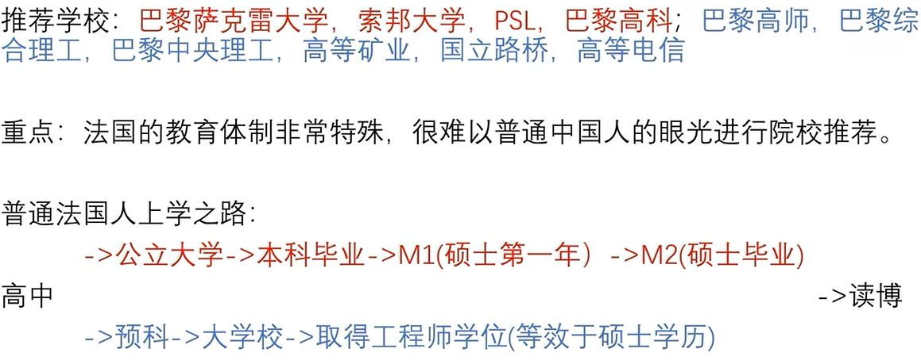
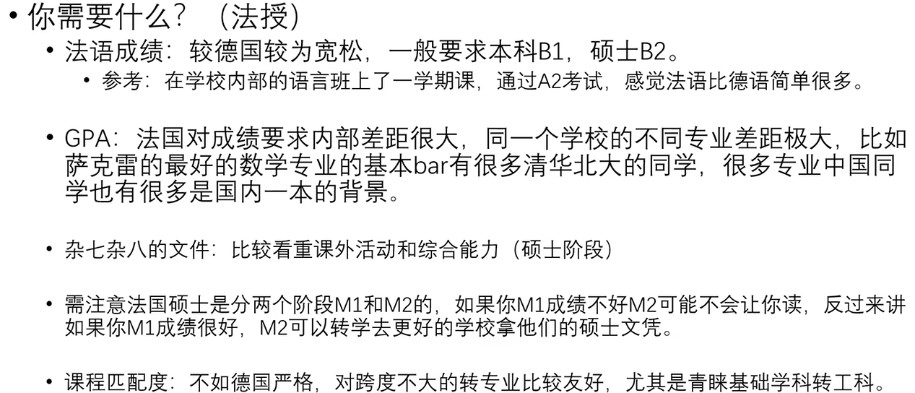
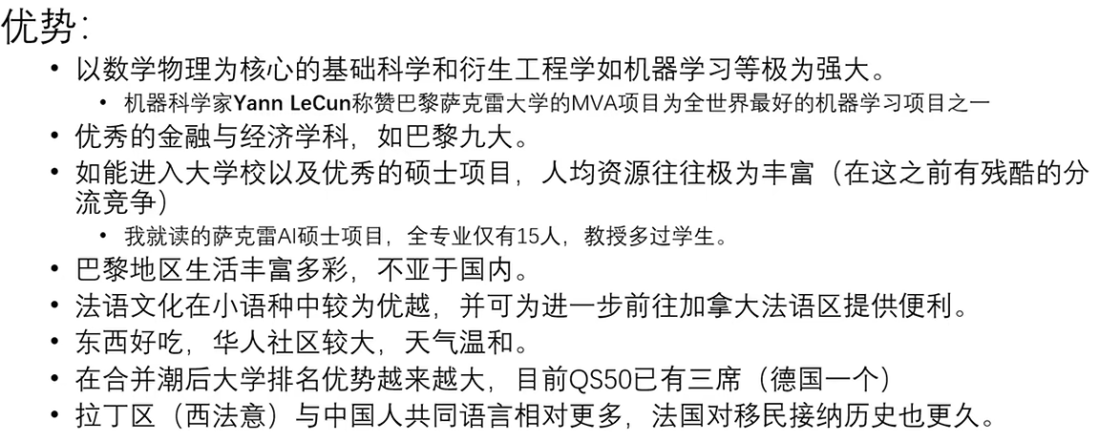
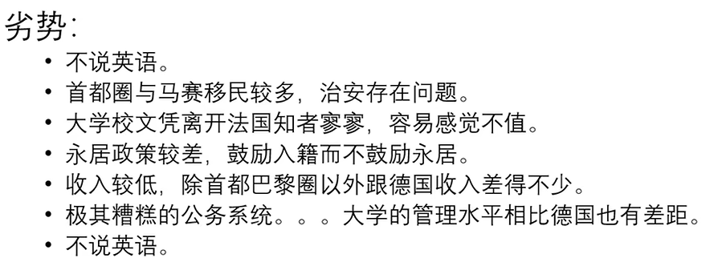
05
欧陆选校（法国）
慎重选择法国英授项目

Slide 10
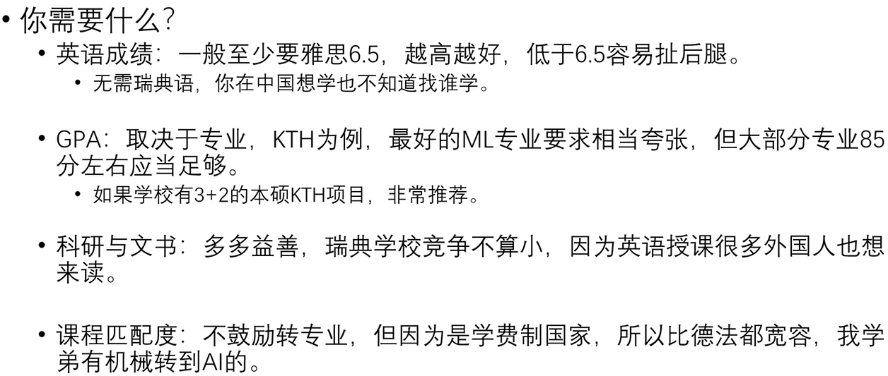

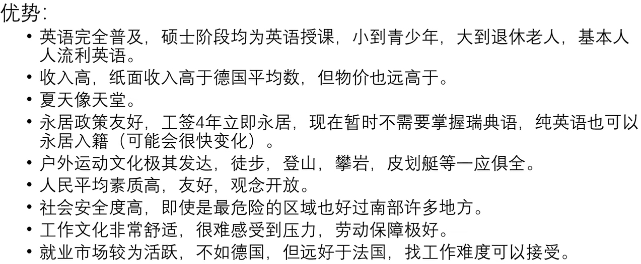
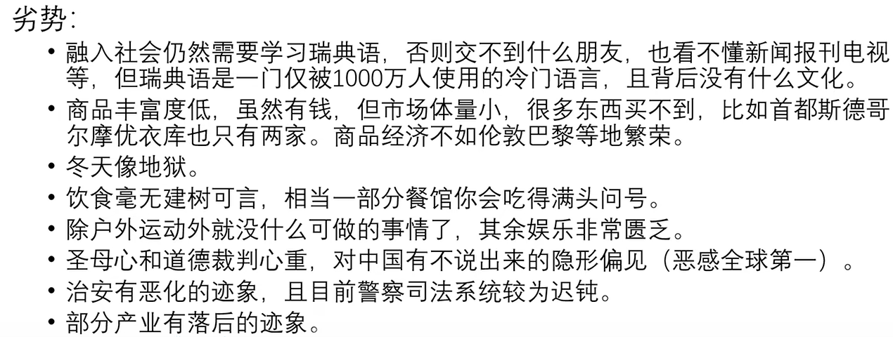
05
欧陆选校（瑞典）

Slide 11
05
欧陆选校（瑞士）
基于本人经验
基本只考虑ETH、EPFL、UZH三所大学
ETH：可以选择三门专业申请，部分专业需要GRE，英语以雅思为例需要7（6.5）
EPFL：只能选择一门专业申请，不要求GRE，甚至没有英语要求（但推荐提交）
UZH：只能选择一门专业申请，需要GRE，英语以雅思为例需要7（6.5）
优势：
1. 安全
2. 教学水平高，认可度高（特别是双E，神），公立大学学费低（一年才1万多）
3. 景色优美，适合徒步等户外运动
劣势：
生活费较贵，好吃的少
双E要求严格，最好前5%，属于抽奖校（ETH疑似10043，本不富裕的家庭雪上加霜）；UZH有80分就可以试试
学业很重，生活也比较无聊
校外交流最好会小语种
很难留下工作（工作签证极为严格）

Slide 12
06
欧陆申请材料与时间线
申请材料：
英语：以雅思为例，7（6.5）可以满足大部分学校要求，至少需要6.5（5.5），荷兰甚至要求7.5（6.5）
GRE：视项目而定，部分需要，建议不需要就不考（准备起来太折磨）
其他常规材料：个人陈述或动机信（PS/ML）、简历（CV）、护照、在读证明/毕业证、成绩单、获奖证书等补充材料
项目特殊材料：推荐信、课程描述、研究计划、高中毕业文凭
地区特殊材料：学历认证（APS、NUFFIC、CHESICC）
APS：德国提交申请时就需要，比利时录取后办理签证时需要。留德人员审核部的审核，主要审核预备赴德留学的中国申请人的入学资格和学历真实性，当申请人通过了材料审核，并参加审核面谈或者TestAS测试后便可以获得审核证书。APS审核时间很长（2-6个月），建议尽快准备。
NUFFIC、CHESICC：荷兰/芬兰/挪威。比APS审核简单快捷很多，不需要面试。荷兰有的学校要求在申请时提交NUFFIC认证，有的可以领offer后再走流程，只是办理签证需要。而CHESICC认证则是申请芬兰和挪威高校时就必须提供的。时间基本一个月以内。
时间线：秋季入学的申请时间大部分为10月-3月初，挪威12月截止申请，丹麦/瑞典/芬兰1月15日截止，德国申请季为入学当年的3-7月。具体时间请注意各学校官网。材料尽早准备。

Slide 13
07
欧陆申请Tips
最重要的是自己搜索信息的能力，有用的平台包括但不限于学校官网、小红书、一亩三分地论坛、寄托天下论坛等。
留学的第一步永远是根据自己的个人情况确定选校，进而确定需要的材料等。
欧陆申请最看重的是绩点与课程匹配度，尤其是瑞士和北欧。北欧国家会给每一类型的课程都划分精准的学分准入标准，文转商、商转文在北欧通通都不可能发生。奖项或科研属于加分项，特别是国奖。
关于文书材料：简历可以只做一份，但PS要针对性书写。建议自己DIY，模板参考学校留学交流群内的学长们的文件和小红书即可，实在忙的话可以找某宝或中介帮忙写，但是无论如何成稿一定要自己把关。
提早准备护照、高中毕业证公证等材料（如需要），以及APS等学历审核（如需要）
雅思可以考虑去香港考（不压作文、口语分），充分利用校区地理位置优势；GRE能不考就不考
权衡课业压力和留学准备，比如大一大二提高绩点，大三准备英语与材料
除北欧和瑞士外，滚动录取（rolling）是常态，所以申请越早越好。即便材料不齐全（合格的G或语言还没考出）也可以提前交，先拿到Con offer，后续再慢慢补材料。除了北欧和瑞士是统一时间出结果，大部分情况下其他国家的申请是越晚交越被动！

Slide 14
07
关于留学申请的中介
中介赚的是信息差，但如今基本上所有信息都在互联网上一应俱全，只看你能不能、有没有时间找到，DIY申请已经很常见了。
文书靠对他人材料的学习和模仿能力也可以完成初稿，润色部分如有需要可以找淘宝。
注意：中介的面向对象是家长，不要因为家长的压力选择中介（毕竟中介费不便宜）
根据自己的实际情况选择DIY或者中介，甚至半DIY
一定要对自己的情况有客观正确的评价
（课业压力、实习压力、时间是否充裕、对自己信息搜集能力是否自信）
个人觉得是一次很好的锻炼机会

Slide 15

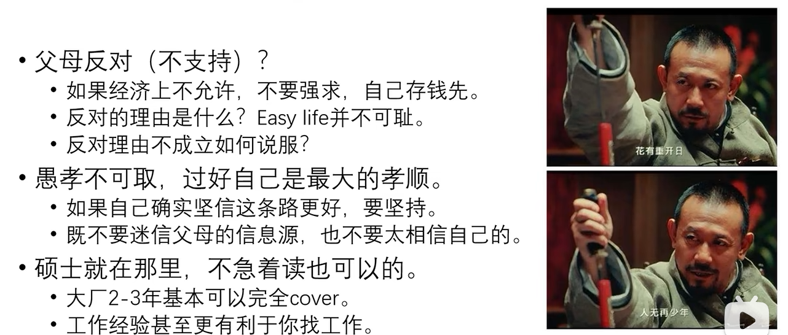
07
关于排名和选校
大多数排名只对回国工作有意义，欧洲公司更看重Reputation而非Rank。
Rank高往往Reputation高，反之不一定。 Reputation分内行和外行看法，同时存在地域性。
明确需求：回国、当地就业、读博
来自于Marcsims

Slide 16


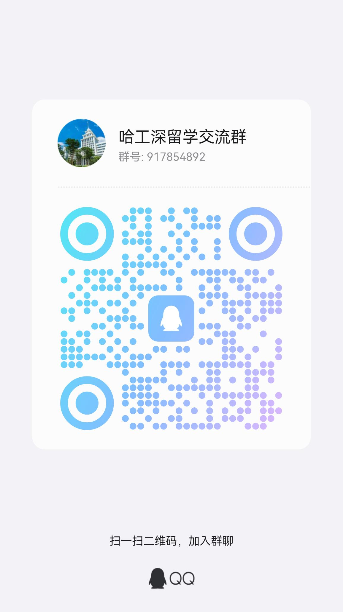
08
一些闲话
本科绩点基本由前两年决定，特别是大一最容易拉开差距
良好的自我评价能力是心理健康的保障，可以避免不必要的精神内耗
对自己的未来有一定的规划和思考，同时放低期望可以得到更多选择
对于目标既要全力以赴去努力，也要及时止损直接跑路
其他想不到了…欢迎提问！

Slide 17

写在最后
今天的分享仅供参考
留学注定是一条充满风险的孤独的路
或许很多人来到大三，都会在现实的压力面前最终放弃留学
但人生的旅途不会在这里结束，远方仍然有星辰与烟花
即使跌跌撞撞，大家也都在竭尽全力地奔跑着
一路上看过的风景、经历过的事情都会有其存在的意义
希望大家也能和自己和解，笑着面对一切、接受一切
祝大家学业顺利！
感谢各位的聆听！

